Slide 1
سیستم جلوگیری از برخورد در خودروهای خودران
استاد درس : دکتر حسین ابراهیم پور
ارائه دهنده : پرهام زیلوچیان مقدم
دانشکده مهندسی برق و کامپیوتر
خرداد 97

Slide 2

فهرست
فیلم معرفی
BMW next 100
معرفی
تعاریف
معماری سیستم
سیستم تشخیص مانع
اتوماسیون خودرو
بررسی عملکرد سیستم
تشخیص مانع
محاسبه TTC
10 حالت مختلف برخورد
اتوماسیون خودرو
کنترل سرعت
کنترل هوشمند فرمان خودرو
سیستم کنترل سطح پایین
جمع بندی

Slide 3
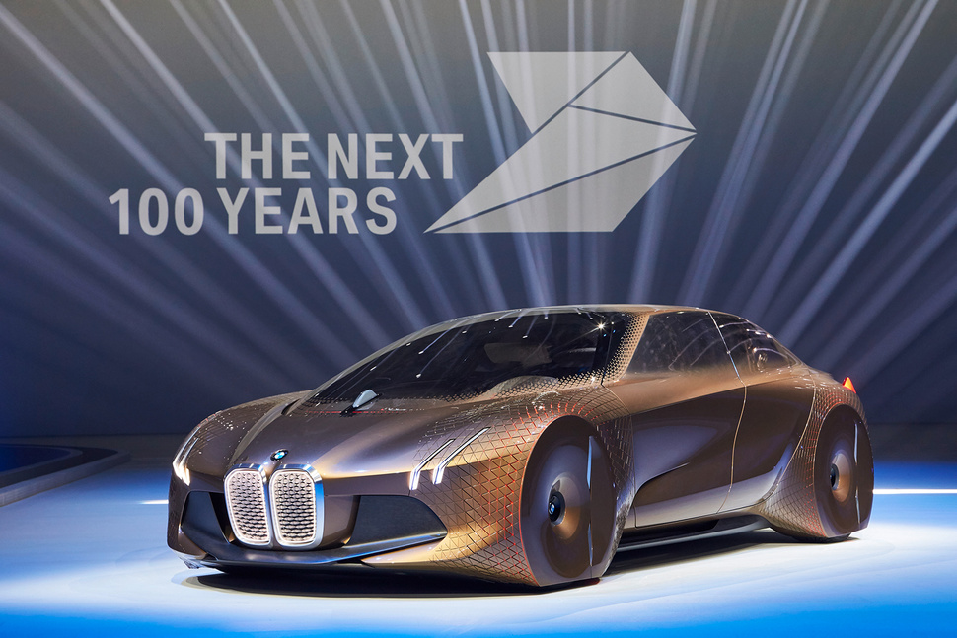
Introduction of BMW next 100
The next 100 years

Slide 5
معرفی : تکنولوژی‌های مورد استفاده
بینایی کامپیوتر • رادارها • اسکنر لیزری • نقشه‌های دیجیتالی
نقشه‌های دیجیتالی
نقشه‌هایی مانند Waze که اطلاعاتی نقشه‌های ماهواره‌ای را تعمین میکنند.
اسکنر لیزری
از یک اسکنر لیزری تک لایه ای استفاده شده است.
رادارها
که به شناسایی محیط اطراف خودرو میپردازند.
بینایی کامپیوتر
که امکان درک اطلاعات شناسایی شده را به سیستم میدهد.

Slide 6
تعاریف
سیستم‌هایی هستند که برای جلوگیری از تصادف طراحی شده اند.
سیستم های ایمنی اصلی :
سیستم‌هایی هستند که برای کاهش صدمات تصادفات طراحی شده‌اند.
سیستم های ایمنی فرعی :

Slide 7
معماری سیستم
سیستم باید محیط اطراف خودرو را دریافت و آنالیز کرده و مشخص کند آیا خطر برخورد وجود دارد یا خیر.
سیستم توسعه داده شده اساسا از دو سطح تشکیل شده است :
سطح دوم شامل اخطارها ماژول‌های اقدامی خودرو است شامل ترمز و فرمان اتوماتیک
علاوه‌ بر موارد فوق از موقعیت یاب ماهواره‌ای در نقشه دیجتالی به عنوان یک سنسور اضافی استفاده میشود تا اطلاعاتی مکمل اطلاعات فراهم شده به وسیله سنسورهای خودرو باشد.

Slide 8
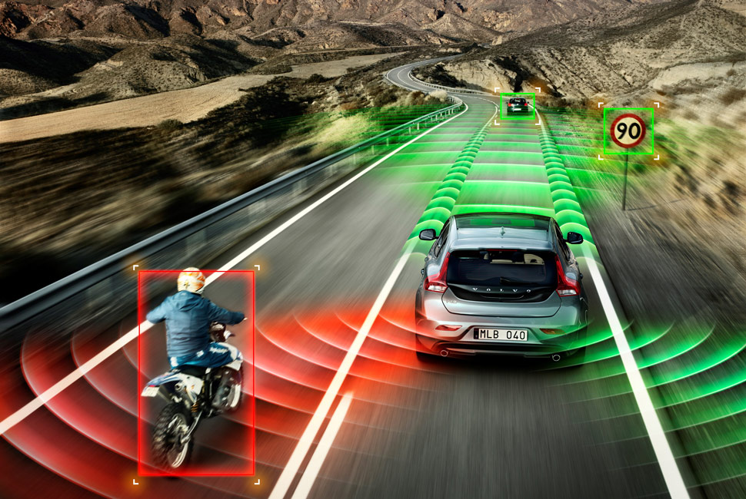
سیستم تشخیص مانع

Slide 9
تشخیص مانع
نیاز به سنسورها و الگوریتم هایی برای تشخیص برخوردهای قریب‌الوقوع و همین طور تخمین زمان وقوع آن‌ها است.
اولین قدم سیستم تشخیص مانع است.
یک جنبه مهم این سیستم‌ تصمیم در مورد این است که چه موقع یک برخورد غیرقابل اجتناب میشود.
TTC ( Time To Collision )
Time To Avoid
سرعت نسبی برخورد
اطلاعات لازم :
احتمال برخورد
مشخصات و جرم و سختی مانع
موقعیت

Slide 10









چندین راه حل:
α
تا مشخص شود کدامیک به یک مانع واحد تعلق دارند.
اول از همه نقاط تشخیص داده شده به وسیله اسکنر باید گروه بندی شوند.
$$∆D_{i+1}$$
$$∆D_{i}$$
$$r_{i}$$
$$r_{i+1}$$
$$r_{i+2}$$
Δα
معیار معمول این است که فرض کنیم که دو نقطه متوالی به یک مانع تعلق دارند در صورتی که فاصله آن‌ها بیشتر از مقدار $∆d\left(r_{i}, r_{i+1}\right)=s_{0}+s_{1}\min\left(r_{i}, r_{i+1}\right)$نباشد که $r$ فاصله بین مانع اسکنر لیزری و $s_{0}$ یک پارامتر ثابت است که برای کاهش نویز استفاده میشود.
$$where$$
$if n=1$:
$$r=d$$
$$if n>1:$$
$$side 1:r_{n}=\frac{r_{n−1}\cos\left(α+\left(n−2\right)∆α\right)}{cos⁡(α+\left(n−1\right)∆α)}$$
$$side 2 :r_{n}=\frac{r_{n−1}\sin\left(α+\left(n−2\right)∆α\right)}{sin⁡(α+\left(n−1\right)∆α)}$$
اما مشکل این روش این است که فاصله بین دو نقطه متوالی تشخیص داده شده میتواند خیلی متغیر باشد و همین طور به جهت آن نیز بستگی داشته باشد.
$$laser scaner$$
باتوجه به شکل و همین‌طور تصور این که موانع موجود در محیط جاده اکثرا شکل مستطیلی دارند(خودروها) یا عابران پیاده هستند درنتیجه فاصله بین نقاط متوالی را میتوان به این شکل به دست آورد :

Slide 11


محاسبه TTC
Time to collision
موقعیت اولیه خودروها
سرعت خودروها
داده های مورد نیاز :
جهت خودروها
برای این که یک معیار ایمنی داشته باشیم یک فاکتور به نام $δ$ در نظرگرفته‌ایم که تصور میشود که برخورد زمانی روی میدهد که تفاوت بین زمان‌های محاسبه شده کمتر از این مقدار باشد.
با استفاده از این مقدار فرآیند آسان است و به خوبی در رابطه با موانعی مانند عابرین پیاده کار میکند. اما نتایج وقتی که با خودروها طرف هستیم خیلی به $δ$ وابسته میشوند.
وقتی که دو خودرو برخورد میکنند گوشه یکی از خودروها اولین نقطه‌ای است که تماس پیدا میکند.
بنابراین با استفاده از روش قبلی ، الگوریتم اضافه شده در سیستم فرض میکند که خودرو مستطیل مانند است.

Slide 12
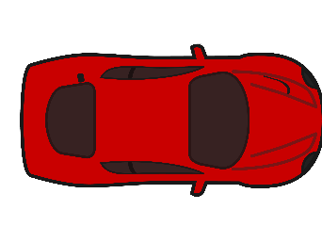
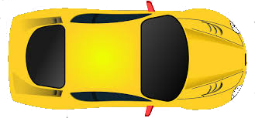





محاسبه TTC
$β>{90}^{°}$
10 حالت مختلف تصادف امکان‌پذیر است.
2 حالت مختلف با توجه به در نظر گرفتن زاویه $β$ بین بردارهای حرکتی دو خودرو به دست می‌آید :
$β<{90}^{°}$
نقطه برخورد در یکی از تقاطع‌های خطوط اطراف خودروها واقع شده است.
گوشه یک خودرو به کناره خودرو دیگر برخورد میکند.
برای محاسبه TTC دو حالت متمایز را میتوان در نظر گرفت :
باید بررسی شود که چگونه آخرین نقطه ناحیه‌ای که برخورد در آن روی میدهد عمل میکند.
گوشه یکی از خودروها به جلو یا عقب خودرو دیگر برخورد میکند.
$$β$$
$$β$$

Slide 13
10 حالت مختلف برخورد

Slide 14
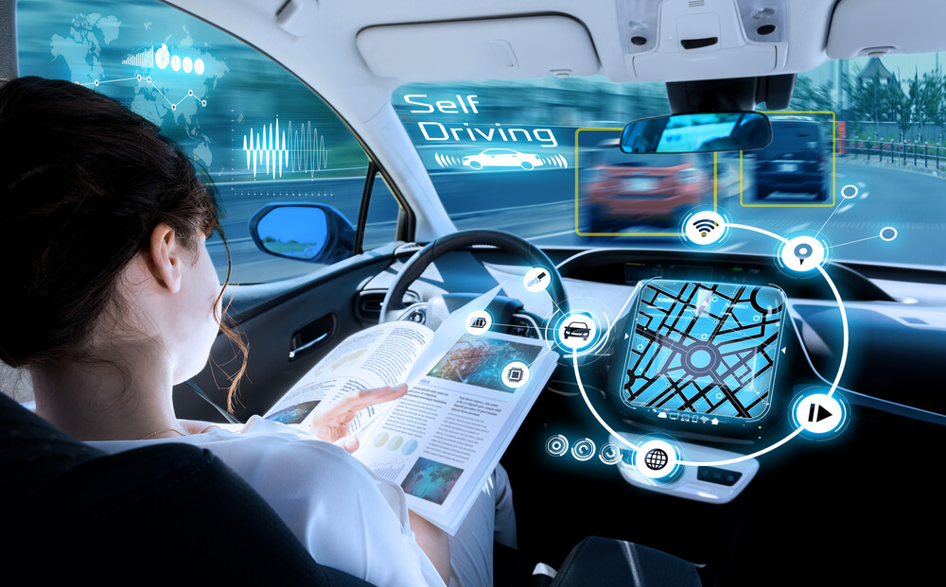
اتوماسیون خودرو
شامل اتوماسیون سرعت ، فرمان وسیستم‌های کنترلی سطح پایین

Slide 15
اتوماسیون خودرو
خودرو Citroen C3 Pluriel
دارای گیربکس اتومات
محرک‌های آن مانند شتاب‌دهنده ، ترمز و فرمان اتوماتیک شده اند.
مشخصات سیستم آزمایش شده در مقاله :
وقتی که سیستم خطر برخورد را شناسایی کرد ، ارزیابی میکند و بهترین اقدام را انجام میدهد، اما راننده همچنان کنترل خودرو را در دست دارد و در اصل کنترل از حالت دستی به حالت اشتراکی تغییر میکند.

Slide 16
کنترل سرعت
خودرو Citroen C3 مجهز به پدال گاز اتوماتیک است، واحد مرکزی ورودی سوخت خودرو را براساس سیگنال دریافت شده از شتاب‌دهنده تنظیم میکند.
راه‌حلی که برای دریافت سیگنال الکتریکی از پدال استفاده میشود استفاده از سنسور " Advantech USB-4711A" است و همین طور برای تعویض حالت از اتومات به دستی از یک "رله" استفاده میشود.
Maxon RE35 DC motor
راه‌حلی که پیشنهاد میشود، اقدام مستقیم بر روی پدال ترمز به‌وسیله یک محرک خارجی است.
سیستم ترمز الکتریکی نیست.
ENC HEDL 5540 encoder

Slide 17
کنترل هوشمند فرمان خودرو
خودرو Citroen C3 از یک فرمان برقی استفاده میکند.
این سیستم از یک موتور DC که به‌وسیله یک چرخ‌دهنده به فرمان متصل است.
اندازه گیری نیروی اعمالی
موتور DC نیرویی را متناسب با نیروی اعمال شده از طرف راننده به فرمان اعمال میکند که به وسیله یک سنسور گشتاور اندازه‌گیری میشود.
تحلیل سیگنال
سنسور موجود یک سیگنالی تولید میکند که به Maxon ADS 50/104-Q-DC Servoamplifier فرستاده میشود که مسئول کنترل موتور فرمان خودرو است.
تعویض حالت
تعویض حالت بین دستی و اتوماتیک به‌وسیله واحد دستیار فرمان و جایگرین کردن آن با سیگنال آمده از آمپلی‌فایر انجام میشود.

Slide 18
سیستم کنترلی سطح پایین
باید دستورات مربوط به زاویه فرمان را دریافت کند و سیگنال‌های منسجمی را برای عمل به دستورات به محرک‌ها ارسال کند.
کنترل کننده فرمان :
2 سیستم کنترلی سطح پایین طراحی شده اند :
دستورات مربوط به سرعت خواسته شده را دریافت کرده و فرمان‌های ضروری را به شتاب‌دهنده و پدال ترمز برای دست‌یابی به سرعت مورد نظر میفرستد.
کنترل کننده سرعت :
تفاوت بین موقعیت هدف قرارگیری فرمان و موقعیت واقعی آن
خطای موقعیت :
دو متغیر ورودی فازی :
موقعیت فعلی فرمان
کنترل‌کننده فرمان :
نیرویی که برای صفر کردن خطا تولید میشود.
یک متغیر خروجی فازی :
کنترل کننده سرعت دو محرک شتاب‌دهنده و پدال ترمز را کنترل میکند.
تفاوت بین سرعت واقعی و سرعت هدف
خطای سرعت :
چند متغیر فازی ورودی :
شتاب
محل قرارگیری دو محرک برای رسیدن به سرعت مورد نظر
چند متغیر فازی خروجی :
سرعت مورد نظر

Slide 19
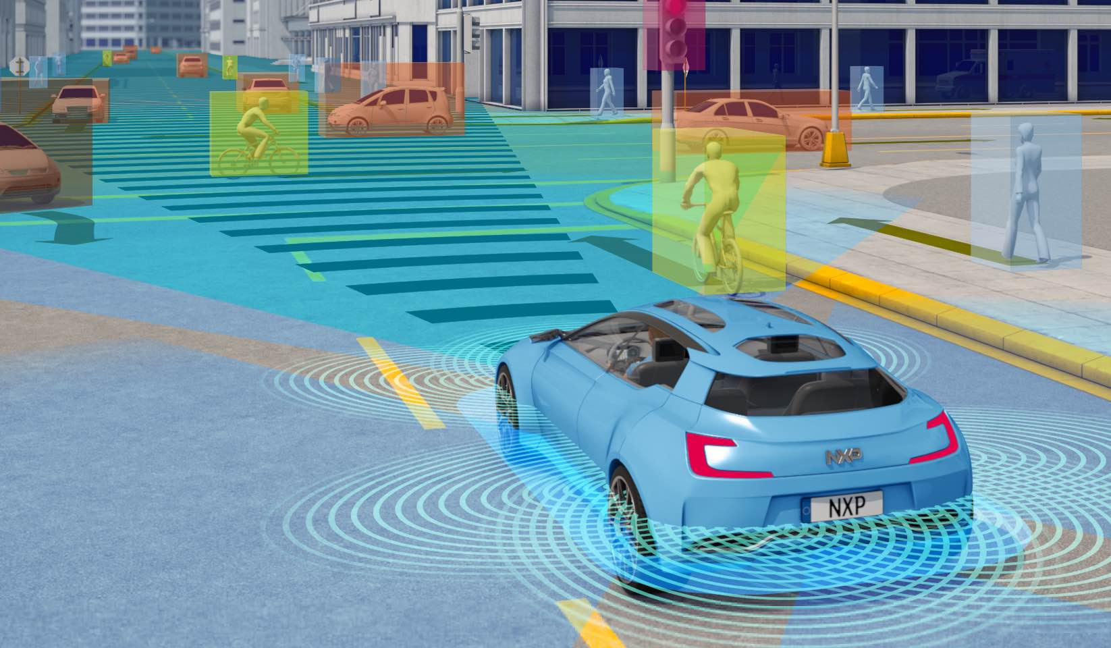
بررسی عملکرد سیستم

Slide 20
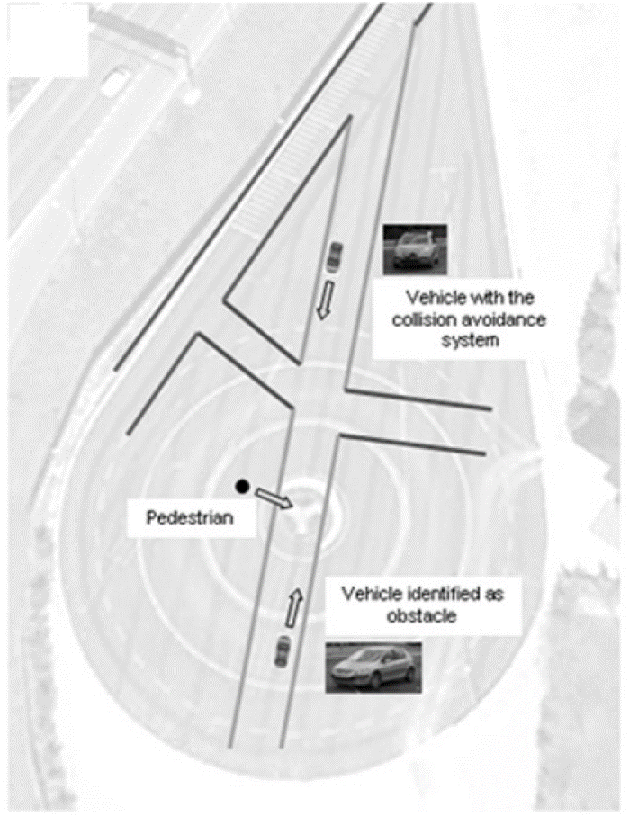

Slide 21
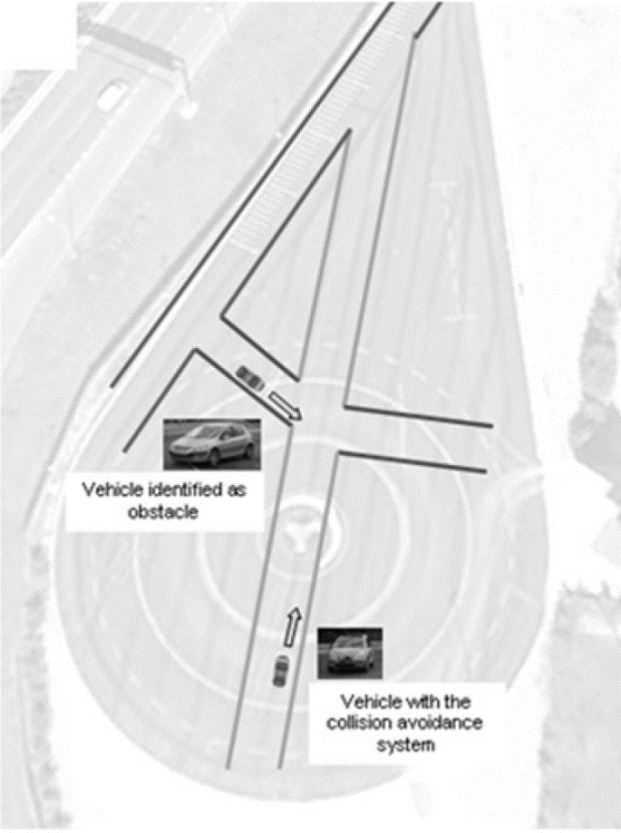

Slide 22

جمع بندی

Slide 23
جمع بندی
خطرات حملات سایبری که فعلا توجهی به آن نکرده‌اند
مشکل بررسی نکردن خطرات برای سایر افراد
بررسی اشکالات
معرفی یک سیستم جدید

Slide 24

قدردانی
University Institude for Automobile Reasearch (INSIA)
Technical Unoversity of Madrid
Mr Felipe Jiménez & Mr José Eugenio Naranjo & Mr Óscar Gómez
دکتر ابراهیم پور استاد این درس
بچه‌های کاشانی ... و مخصوصا آقای فرید لطفعلی
تمامی عزیزانی که حضور داشتند و به متن ارائه توجه کردند.

Slide 25

Any Questions ?

Slide 26

منابع
Jiménez, F., Eugenio Naranjo, J. and Gómez, Ó. (2015). Autonomous collision avoidance system based on accurate knowledge of the vehicle surroundings - IET Journals & Magazine. [online] Ieeexplore.ieee.org. Available at: https://ieeexplore.ieee.org/document/7014457
Thrun, Sebastian (2010). "Toward Robotic Cars". Communications of the ACM. 53 (4): 99–106. doi:10.1145/1721654.1721679
Gehrig, Stefan K.; Stein, Fridtjof J. (1999). Dead reckoning and cartography using stereo vision for an autonomous car. IEEE/RSJ International Conference on Intelligent Robots and Systems. 3. Kyongju. pp. 1507–1512. doi:10.1109/IROS.1999.811692. ISBN 0-7803-5184-3.
European Roadmap Smart Systems for Automated Driving, European Technology Platform on Smart Systems Integration (EPoSS), 2015.
Miller, Owen. "Robotic Cars and Their New Crime Paradigms". Retrieved 4 September 2014.
Mercedes Blog-Team (18 March 2015). "Daimler-Blog - Einfach Technik: So funktioniert DISTRONIC PLUS". Daimler-Blog (in German). Retrieved 11 July2017.
Finish

